Slide 2
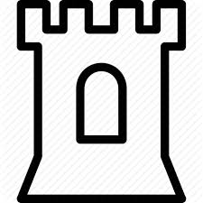
Unidad 3 : De Caparra a Lares
Capitulo 8: Riquezas Tainas para Europa

Slide 3
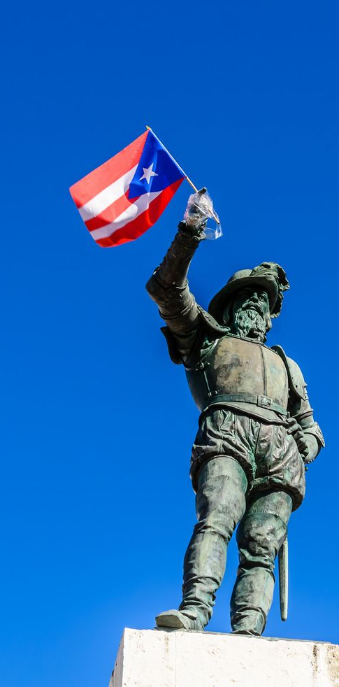
Para aprender…
¿Cómo fue el principio de la colonización española de Puerto Rico?
Paginas 126-129

Slide 4
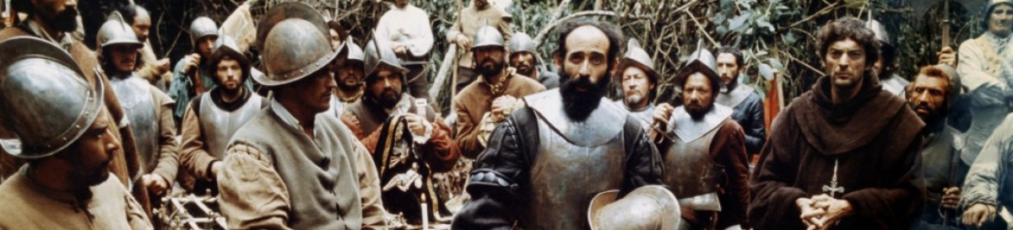
Términos que debes aprender
• Casa de Contratación • Adelantado • Hidalgo

Slide 5
De Pinzón a Ponce de León
Vicente Yáñez Pinzón, hermano de Martín Alonso Pinzón, capitán de La Pinta en 1492, fue el primero que se interesó en la exploración de Puerto Rico. El introdujo cabras y cerdos a la isla.
Firmó una capitulación con los reyes que confligió con la de Colon, y por eso años después no llegó a hacer válida.

Slide 6
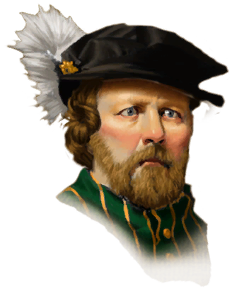
A Juan Ponce de León, Nicolás de Ovando encargó de ocupar la cercana isla de San Juan o Borinquén (Puerto Rico) en 1508. A pesar de la oposición de Diego Colón, consiguió ser nombrado gobernador en 1510. Gracias a una conversación con el cacique Agüeybana, los tainos de Puerto Rico no resistieron a los españoles. Ponce de León pudo dedicarse a la fundación de ciudades y a la explotación del oro. En 1511 fue destituido, de su cargo por Diego Colón.
PULSAR

Slide 7
Es hora de leer
Toma 20 minutos para leer y contestar la pregunta inicial y definir los términos del día. Prepárate para discutir la lectura en clases. Pero eso no es todo…

Slide 8
Demuestra lo que sabes
Completa las actividades de assessment de las paginas 129 del libro. Envíala al maestro al terminar.

Slide 9
En la próxima lección
Jim Soto © 2019

